Slide 1
Aritmetika 2 – jaro 2023
1. prezentace – definice, věty, důkazy
Mgr. Helena Durnová, Ph.D.
RNDr. Petra Bušková, Ph.D.
Mgr. Jan Wossala, Ph.D.

Slide 2
Intuitivně: co jsou a k čemu jsou matematické definice a věty?
Stručně řečeno, definice jsou k tomu, abychom nemuseli vždy znovu složitě vysvětlovat, co máme na mysli, když řekneme … třeba prvočíslo.
Definice se dají přirovnat k učení se slovíček v cizím jazyce: nemá smysl se dohadovat, zda se ostrov anglicky řekne isle nebo ne, musíme se to naučit.
Naopak věty vyjadřují vztahy mezi definovanými objekty. Jsou to tvrzení, přesněji pravdivá tvrzení, o matematických objektech.
Hrajeme-li podle stejných pravidel, v matematice se nehádáme, spíše ten, kdo dříve pochopí, vysvětluje druhému, co objevil, co vidí, a ten druhý ještě ne.
Např. rovnost vrcholových úhlů; jednoznačnost rozkladu na prvočísla, …

Slide 3
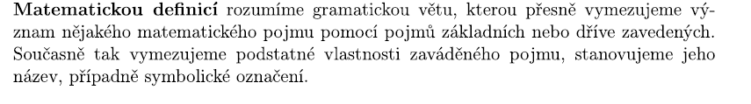
Formálně: co jsou a k čemu jsou matematické definice?
Definice nám pomůže ujasnit si, že hovoříme skutečně o tomtéž.
Na rozdíl od definic používaných v humanitních vědách (např. definice pojmu nadané dítě, začínající učitel, …), kde zpravidla uvedeme různé definice a pak se postavíme na něčí stranu nebo na základě uvedeného řekneme, co to znamená pro nás, v matematice slouží definice k domluvě; o definici se v matematickém textu nediskutuje, nýbrž se přijímá

Slide 4
Jaké chyby děláme v definicích?
Příliš široká definice – zahrnuje i objekty, které nechceme
Např. Čtverec je rovinný objekt, který má čtyři strany.
(zkuste vymyslet další příliš široké definice čtverce)
Příliš úzká definice – nezahrnuje všechny objekty, které chceme
Např. Kružnice je množina bodů, které mají od středu vzdálenost 5 cm.

Slide 5
Jaké další chyby děláme v definicích?
Nadbytečná definice – obsahuje více slov téhož významu (pleonasmus)
Např. Čtverec je čtyřúhelník, který má čtyři strany a tyto strany jsou stejně dlouhé.
Definice kruhem – odkazuje na pojem, který má být vysvětlen
Např. Prvočíslo je přirozené číslo, které není složené.
(nelze: číslo složené jsme definovali jako "ne-prvočíslo")

Slide 6
Obsah a rozsah pojmu
Obsah pojmu:
Soubor všech vlastností, které jsou pro daný pojem charakteristické
Př: vlastnosti prvočísla, soudělných čísel, ...
Rozsah pojmu:
Soubor všech prvků, které mají charakteristické vlastnosti uvedené v definici daného pojmu
Př: prvočísla jsou 2, 3, 5, 7, atd., ale ne 1, ne –3, ne –7, ….

Slide 7
Definice implicitní a explicitní
Pojmy definujeme přímo (explicitně), jiné nepřímo (implicitně)
Příklady implicitních definic:
Např. Každé číslo lze v desítkové soustavě zapsat pomocí číslic 0-9 a mocnin čísla 10; v tomto vyjádření nazýváme počet číslic řád soustavy (zde desítková; známe i binární, čtyřkovou, ….), číslici u i-té mocniny deseti nazýváme číslicí i-tého řádu atp.
Jsou to ty definice, které "nejsou na první pohled poznat".

Slide 8
Oficiální matematická terminologie a značení
(z předmluvy ke Slovníku školské matematiky)
"Matematik často střídá označení podle toho, o kterém problémovém okruhu pojednává a z jakého hlediska. Nelze proto např. vyhovět přání některých školských pracovníků, aby se závazně stanovilo, jakými písmeny se mají označovat množiny a jakými jejich prvky. Jde-li třeba v geometrii o množinu bodů, označí se prvky velkými písmeny, pracujeme-li s množinou úhlů, použijí se pro prvky písmena řecké abecedy apod. Pokus o důslednost by nás zavedl do slepé uličky."
Česká terminologická komise pro matematiku, v Praze v září 1981
(Matematici chtěli terminologii sjednotit. Jejich cílem bylo také pokud možno používat slova, která se běžně nepoužívají, aby bylo hned jasné, že jde o pojem matematický.)

Slide 9
Hra: co je to, když se řekne….
Zlomek
Množina
Číslo
Rovnice
Rovnost
Nerovnost
Bod

Slide 10

Formálně: co jsou a k čemu jsou matematické věty?
Větou (matematickou větou) formulujeme "zjevnou pravdu", například to, že jediné sudé prvočíslo je 2, relace rovnosti je symetrická i antisymetrická současně.
Pokud dva lidé zacházejí se stejnými pojmy, na jejichž významu se dohodli pomocí matematických definic (konvence), o pravdivosti matematické věty se nemohou hádat, pouze se o ní přesvědčit.
K přesvědčení nepřesvědčeného slouží důkaz: krok po kroku ukážeme, že to, co vidíme, je jasná pravda :-)

Slide 11
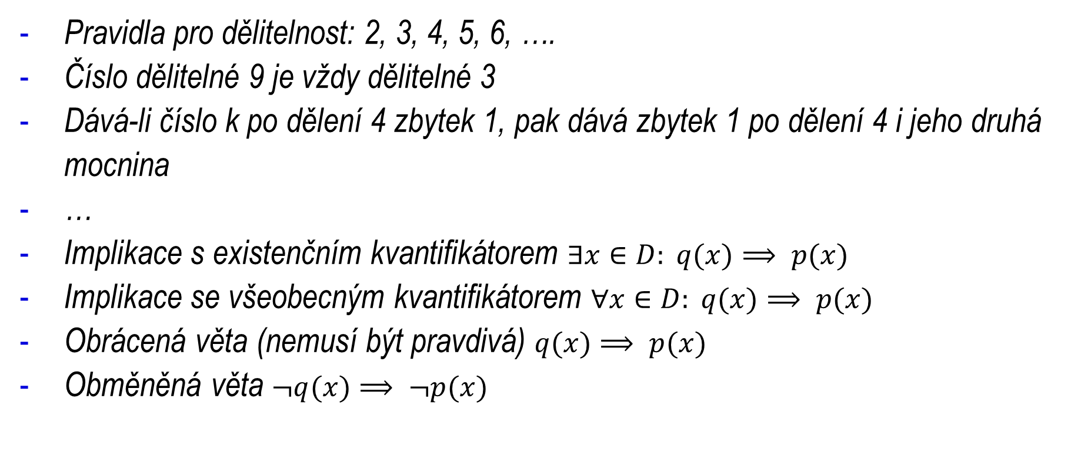
Hra: které matematické věty jsou ekvivalence a které implikace (zejména z aritmetiky)
Pravidla pro dělitelnost: 2, 3, 4, 5, 6, ….
Číslo dělitelné 9 je vždy dělitelné 3
Dává-li číslo k po dělení 4 zbytek 1, pak dává zbytek 1 po dělení 4 i jeho druhá mocnina
…
Implikace s existenčním kvantifikátorem $∃x∈D: q(x)⟹ p(x)$
Implikace se všeobecným kvantifikátorem $∀x∈D: q(x)⟹ p(x)$
Obrácená věta (nemusí být pravdivá) $q(x)⟹ p(x)$
Obměněná věta $¬q(x)⟹ ¬p(x)$

Slide 12
Formálně: co jsou a k čemu jsou matematické důkazy?
Důkaz: je prostředek k zviditelnění zřejmého. Probíhá krok po kroku a jeho forma závisí na tom, kdo komu důkaz říká
1. studující učiteli na písemce: jde jen o kontrolu, zda studující správně pochopil obsah definic (Př.: Dokažte, že neexistuje číslo, které je současně prvočíslo i číslo složené).
2. učitel studujícímu (např. ve skriptech, na přednášce, …): snaha osvětlit problém, rozdělit myšlenkový postup na menší kroky
3. matematik matematikovi: důkaz "jednou provždy"
Formálně: přímý, nepřímý, sporem, matematickou indukcí

Slide 13
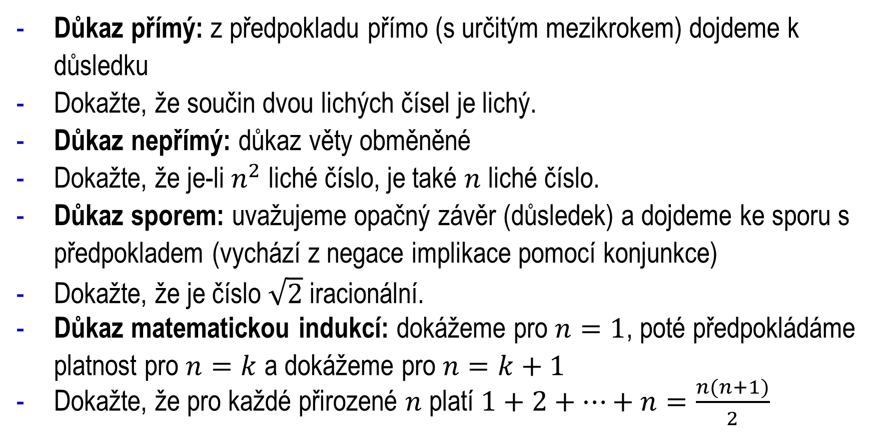
Důkazy matematických vět
Důkaz přímý: z předpokladu přímo (s určitým mezikrokem) dojdeme k důsledku
Dokažte, že součin dvou lichých čísel je lichý.
Důkaz nepřímý: důkaz věty obměněné
Dokažte, že je-li $n^{2}$ liché číslo, je také $n$ liché číslo.
Důkaz sporem: uvažujeme opačný závěr (důsledek) a dojdeme ke sporu s předpokladem (vychází z negace implikace pomocí konjunkce)
Dokažte, že je číslo $\sqrt{2}$iracionální.
Důkaz matematickou indukcí: dokážeme pro $n=1$, poté předpokládáme platnost pro $n=k$ a dokážeme pro $n=k+1$
Dokažte, že pro každé přirozené $n$ platí $1+2+…+n=\frac{n(n+1)}{2}$

